Slide 1

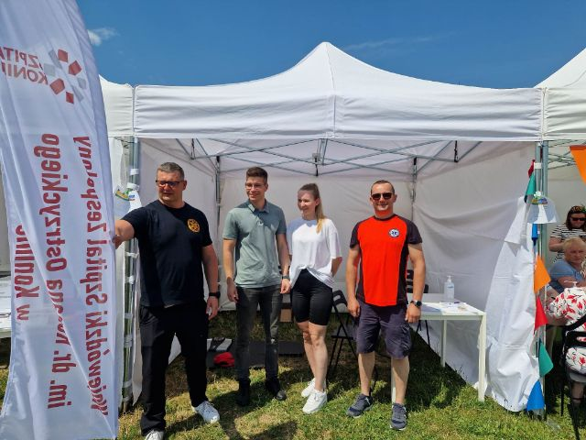
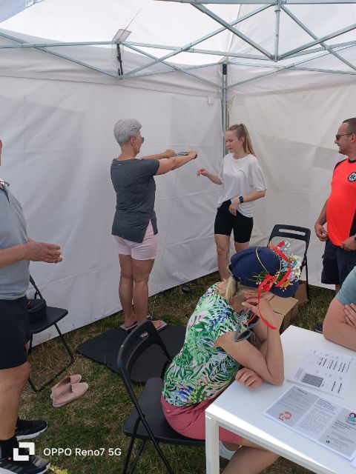
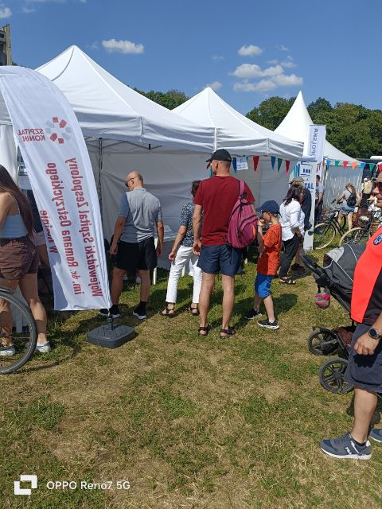
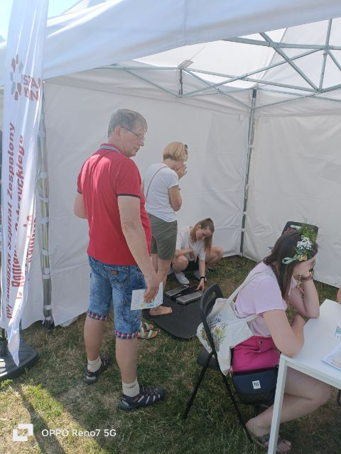

Z okazji 25-lecia Samorządu Województwa Wielkopolskiego, na poznańskiej Cytadeli w sobotę 10 czerwca odbył się PIKNIK NA FEST!, na który mieszkańców zaprosił Marek Woźniak, Marszałek Województwa Wielkopolskiego i gospodarz regionu.
Nie zabrakło również Wojewódzkiego Szpitala Zespolonego im. dr. Romana Ostrzyckiego w Koninie.
Nasi pracownicy udzielali porad dietetycznych i obliczali wskaźnik BMI. Chętni mogli porozmawiać z p. Marcinem Drzewieckim dietetykiem z naszej Poradni Dietetycznej na temat m. in. zdrowego odżywiania, cukrzycy czy zdrowego trybu życia.

